Slide 1
【所属団体名】による出前授業
＠〇〇中学校 ３年〇組
Notes:
所属団体名・学校名を変更。写真を入れるのもよい

Slide 2
【 所属団体名 】とは？
〇〇にある選挙啓発を行う学生グループです
こんな活動をやってます
・○○○○
・○○○○
・○○○○
Notes:
所属団体の紹介

Slide 3
自己紹介タイム
○○ ○○（○○大学）
○○ ○○（○○大学）
○○ ○○（○○大学）
○○ ○○（○○大学）
○○ ○○（○○大学）
Notes:
授業をするメンバーの紹介（サポートメンバーも紹介する）
写真を入れるなどして親しみやすさを意識すること

Slide 4
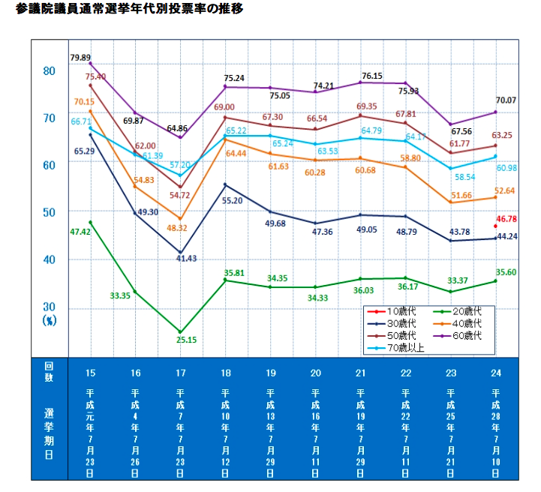
全体：54.70%
一番高い60代と一番低い20代の
投票率の差は、なんと34.47%
出典：明るい選挙推進協会HP
Notes:
セリフ例
みんなは選挙権を得るまでもう少し時間があるよね。
なので今日はみんなと、政治などの社会の情報を獲方について学んでいこうと思います！
スライド注意点
投票率は最新のものに変更。

Slide 5
Step① Was ist politik?
政治に関係あると思うワードを黒色で丸をつけよう！
Notes:
セリフ例
はじめにやってもらいたいのが、このワークです。
直感で丸をつけよう

Slide 6
Step② 「メディアの種類を考えよう」
メディア名 | メリット | デメリット
書籍
新聞
テレビ
SNS
インターネット
（PC,スマホ）
信頼性が、
知識が身に付く
内容は濃い、
論調が掴める
色んな事やっている
受け身、気軽
情報量が多く、早い
広めやすい
情報が古い、
入手しにくい
お金かかる、読みにくい
本質が分からない
過激な主張がある
信憑性がない
選出が大事、
信憑性がない

Slide 7
新聞を使って
イルカ問題について
考えてみよう！
Notes:
題材に合わせて変更すること

Slide 8
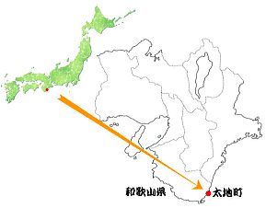
Step③ 「イルカ問題を知ろう」
Notes:
取り扱う題材の説明。必要に応じて、スライドを作成する。

Slide 9
太地町の人口
約３４００人
和歌山県の人口
約１０２万人
Notes:
取り扱う題材の説明。必要に応じて、スライドを作成する。

Slide 10
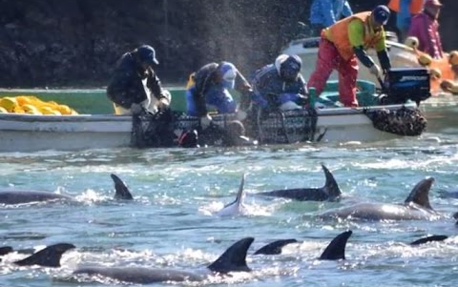
用途
・食用
・水族館用
Notes:
取り扱う題材の説明。必要に応じて、スライドを作成する。

Slide 11
イルカを食べるのは可哀そう
イルカ漁は非人道的だ
批判を受けている
Notes:
取り扱う題材の説明。必要に応じて、スライドを作成する。

Slide 12
日本は、
世界水族館協会
（WAZA）
から脱退勧告を受ける
Notes:
取り扱う題材の説明。必要に応じて、スライドを作成する。

Slide 13
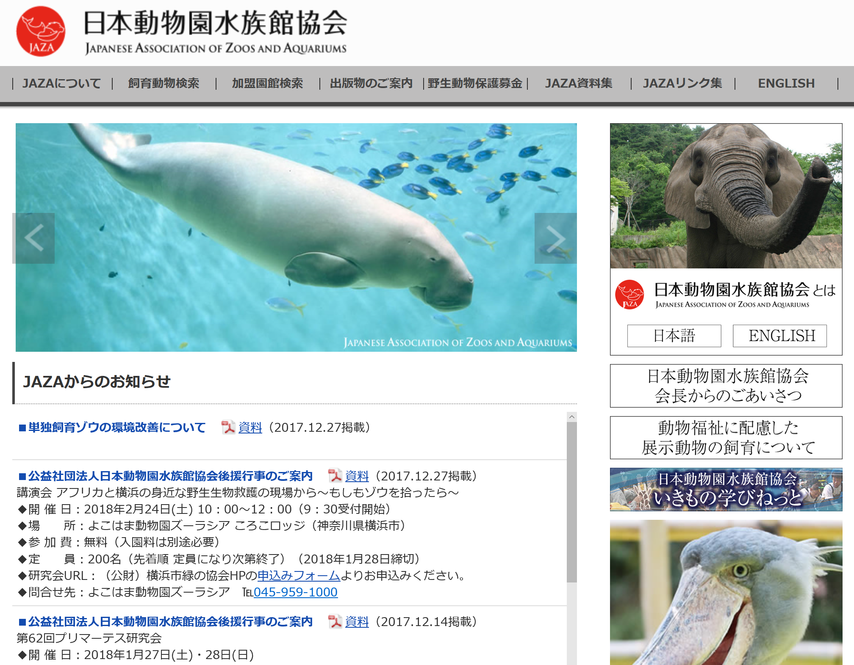
日本動物園水族館協会（JAZA）
WAZA脱退？ or 残留？
投票の結果、残留決定
Notes:
取り扱う題材の説明。必要に応じて、スライドを作成する。

Slide 14
結果を受けて 太地町の漁協は、会見を開きました
これから会見について書かれた
新聞記事を２社分読み、比較してみよう！
Notes:
取り扱う題材の説明。必要に応じて、スライドを作成する。

Slide 15
Step④ 「記事比較をしよう」
 | A社 | B社
１ | 本文からの抜き出し 和歌山の漁師 どう感じたか・印象など 和歌山県内の話 | 本文からの抜き出し 太地町漁協 どう感じたか・印象など 太地町の話
ワークにそって、 続きをやってみよう！
Notes:
ワークの進め方。
題材に応じて変更する。

Slide 16
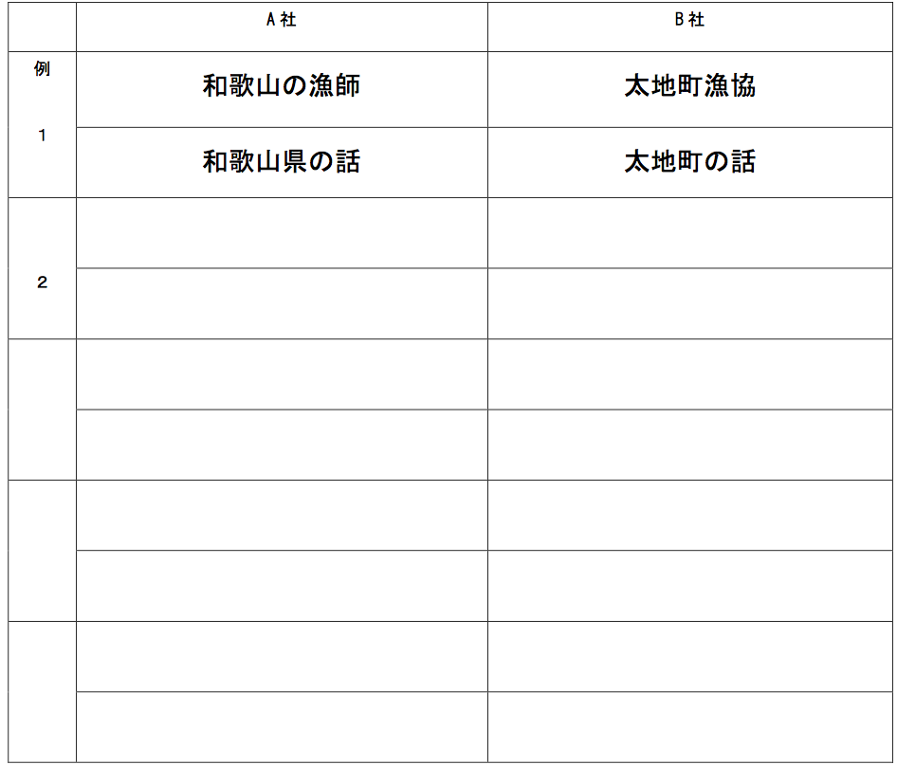
小見出しを比べよう
本文からの抜き出し
タイトルを比べよう
どう感じたか・印象など
映像に関する内容
３
それぞれにしか
書いていない内容
４
②そう感じたきっかけのキーワードを記事から拾おう
全体を通して
伝えたいこと
５
①どんな記事に感じた？
Notes:
記事比較のワークの進め方。
題材に応じて変更する。

Slide 17
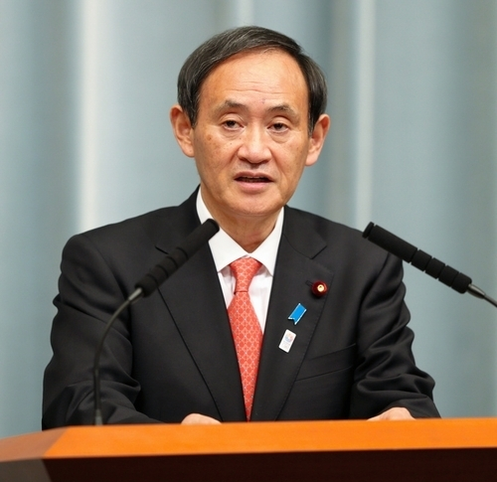
「（米）ケネディ大使のtweet」
菅義偉官房長官は、
「イルカ漁は、わが国の伝統的な漁業の一つである。米側に日本の立場を説明していきたい。」と会見を行った。
キャロライン・ケネディ大使
Twitterで「イルカ漁反対」
と投稿。
Notes:
必要に応じて、政治との関わりを伝えられるスライドを追加。
また、他のメディアでの報道についてスライド追加しても良い。
メディアリテラシーのまとめセリフ例）
・私たちが日頃から利用しているSNSは人々に与える影響がとても大きい。
・イルカという一見政治に関係なさそうなものも政治と繋がっている。
・今回は新聞を使って考えたけど、他の新聞社の記事や他のメディアの情報と比較するとさらに色々な情報を得ることができるよ。

Slide 18
Step⑤ Was ist politik?
政治に関係あると思うワードを色ペンで丸をつけよう！
１回目との違いはあるかな？
Notes:
最初に行った時と違いはあるか。

Slide 19
今日のまとめ
メディアが発信している情報を鵜呑みにしない。
様々な情報を集め、判断する。
「政治」は、身の回りの生活に繋がる。
身近な存在
Notes:
必要に応じて変更すること。
まとめのスライド作成。
セリフ例
本時のまとめを行う。
・新聞社ごと、記事ごとに内容や表現は異なる。全ての内容が正しいわけではないから批判的に分析していく必要がある。政治や選挙も同じように党ごとに政策や考え方が異なる。その為、様々な情報を集めその政党や候補者の考えを理解しようとすることが大切である。
・私たちの身の回りには、政治と繋がるものが多くあり、身近な存在である。
本時の授業の感想をワーク④に記入する。

Slide 20
ありがとうございました
Notes:
セリフ例
今日の授業をきっかけに少しでも選挙や政治、メディアとの付き合い方に興味を持ってもらえたら嬉しいなと思います。
ありがとうございました。

